Slide 1
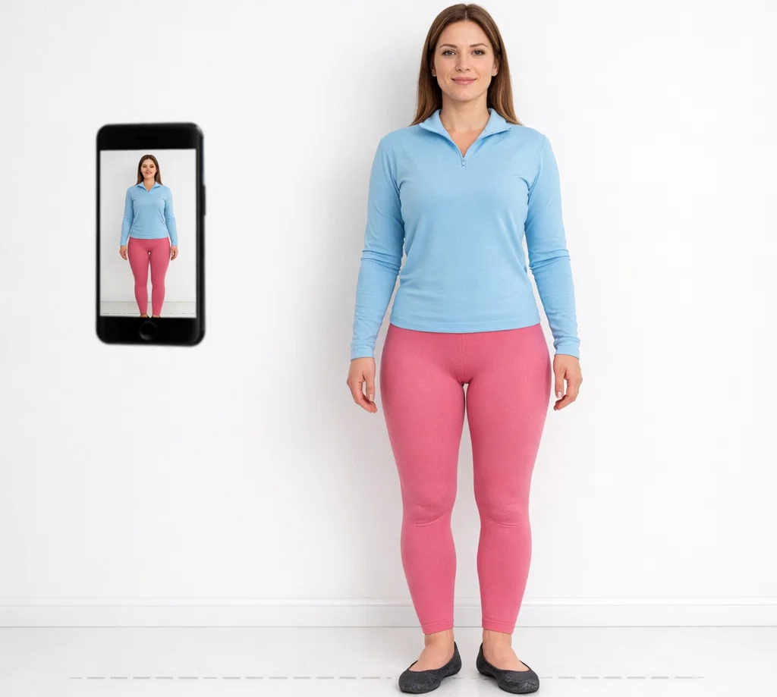
Oberteil
Unterteil
Schuhe

